Slide 1
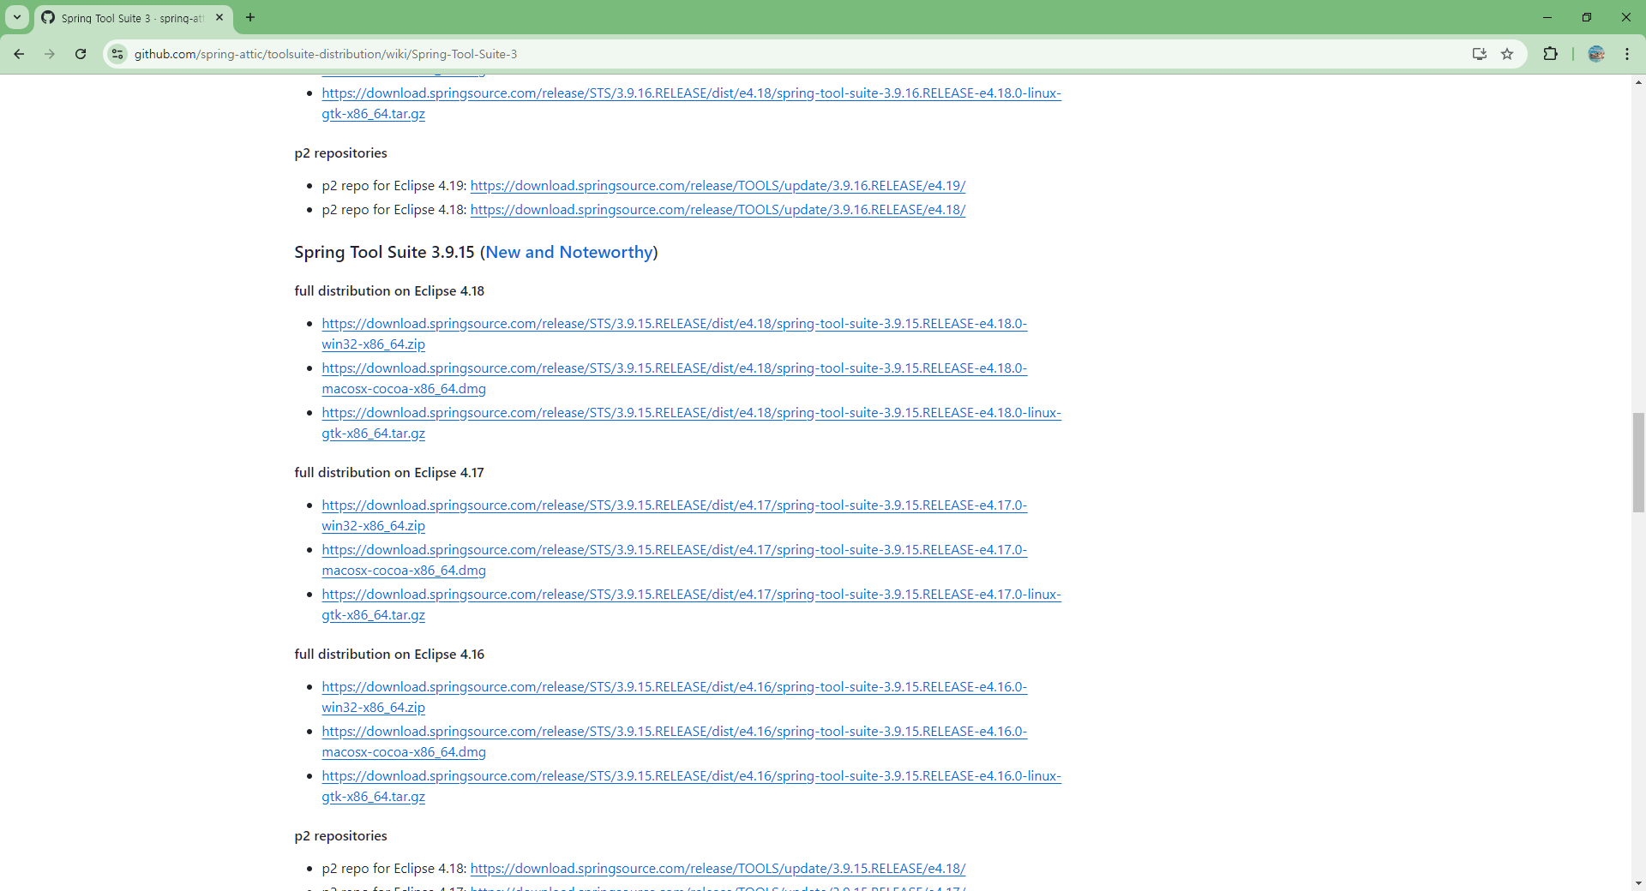
스프링 프레임워크 다운로드
- 아래 링크에서 해당하는 부분 다운로드
https://github.com/spring-attic/toolsuite-distribution/wiki/Spring-Tool-Suite-3

Slide 2
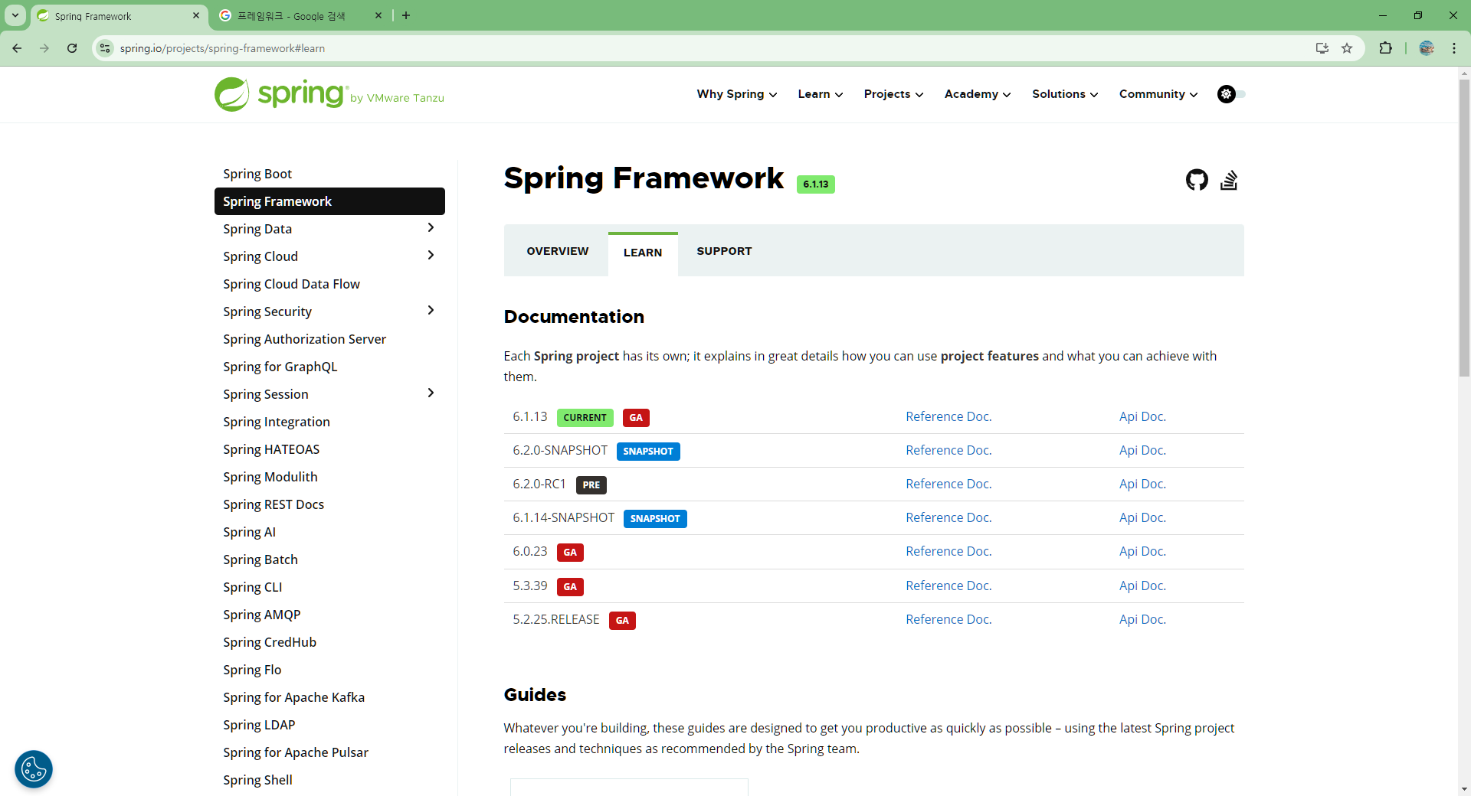
스프링 프레임워크 관련 링크
- 아래 링크에서 해당하는 부분 학습 가능
https://spring.io/projects/spring-framework#learn

Slide 3
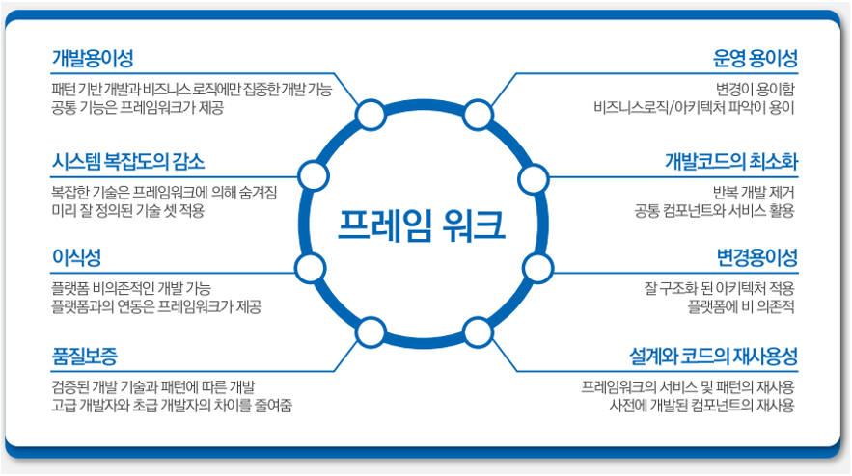
프레임워크(Framework)란
- 복잡한 문제를 해결하거나 서술하는 데 사용되는
기본 개념 구조
- 좀 더 쉽게 설명하자면 어떤 개발이나 소프트
웨어든 일종의 규칙이 있고, 그 규칙을 정하는 일
-

Slide 4
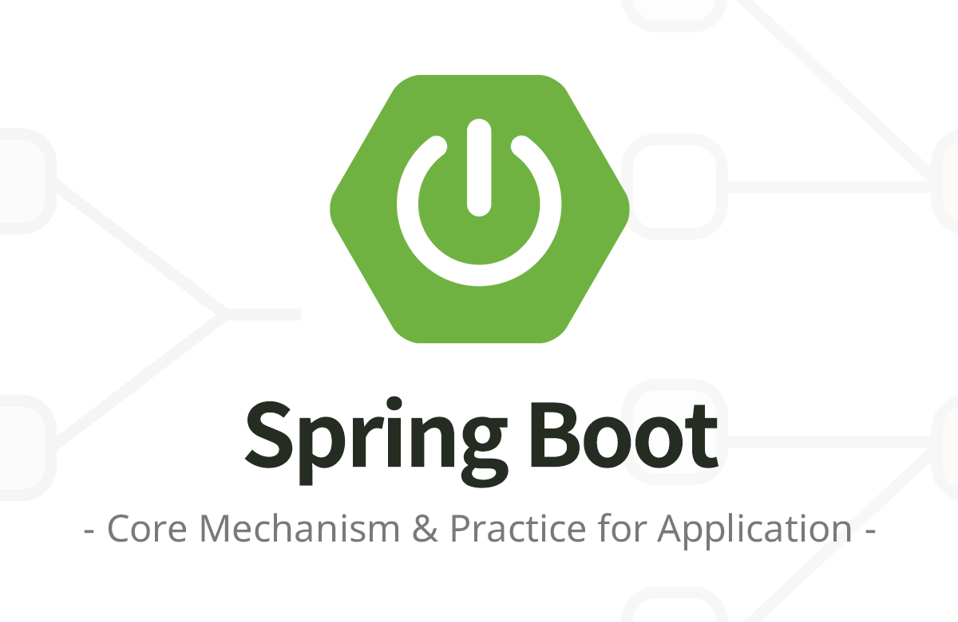
스프링부트
- 스프링 프레임워크를 기반으로 한 경량화된 프레임
워크로, 복잡한 설정 없이 빠르게 애플리케이션을
개발할 수 있게 해줌
- 내장 서버를 보유하고 있어 Tomcat에 의존적이지
않음
- 배포할 때 jar 형태로 배포됨

Slide 5
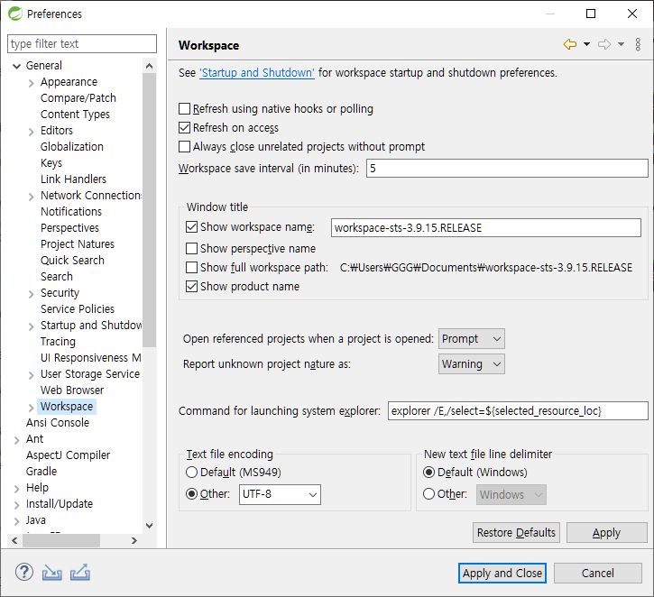
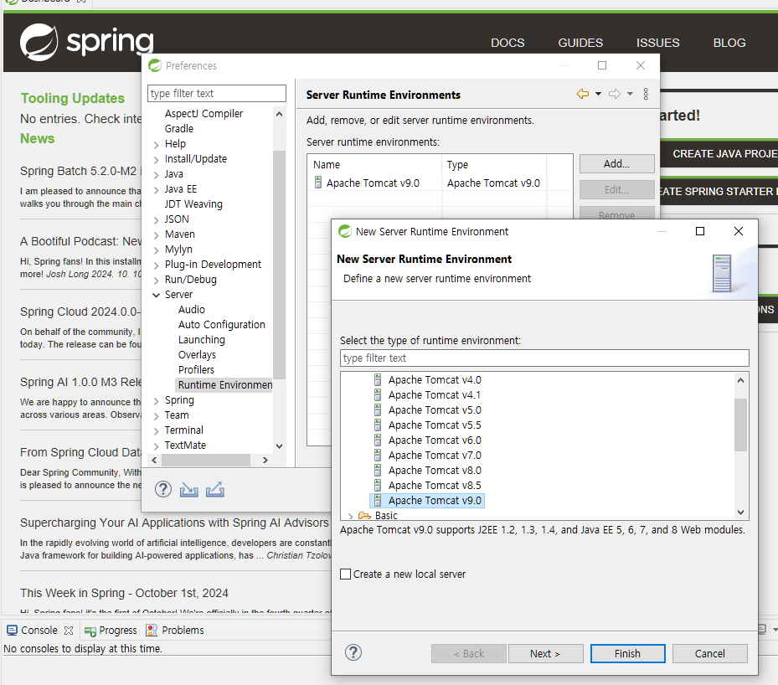
스프링부트 사전 세팅하기
- Preferences의 Server-Runtime Environment에서
Tomcat 9.0 Add
- General-WorkSpace의 UTF-8 설정

Slide 6
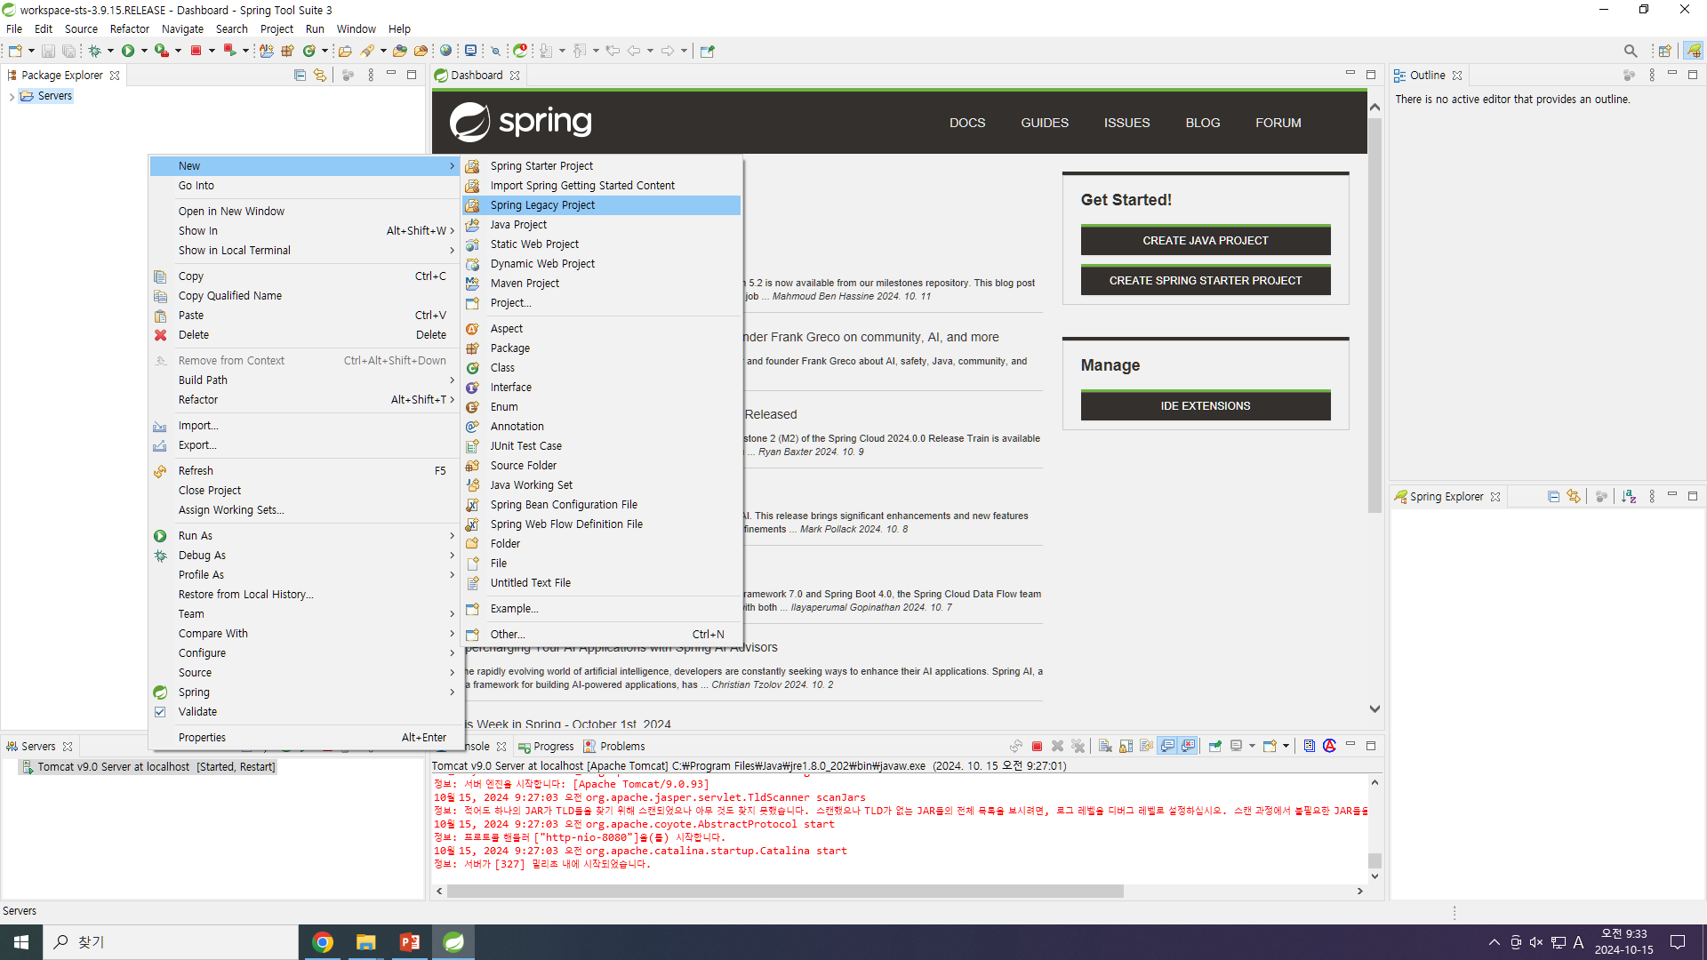
스프링부트 실행하기
- 기본적인 설정 진행 후 Spring Legacy Project 실행
- 만약 파일이 없다면(학원에서 없음) workspace에서
파일을 옮겨줘야함

Slide 7
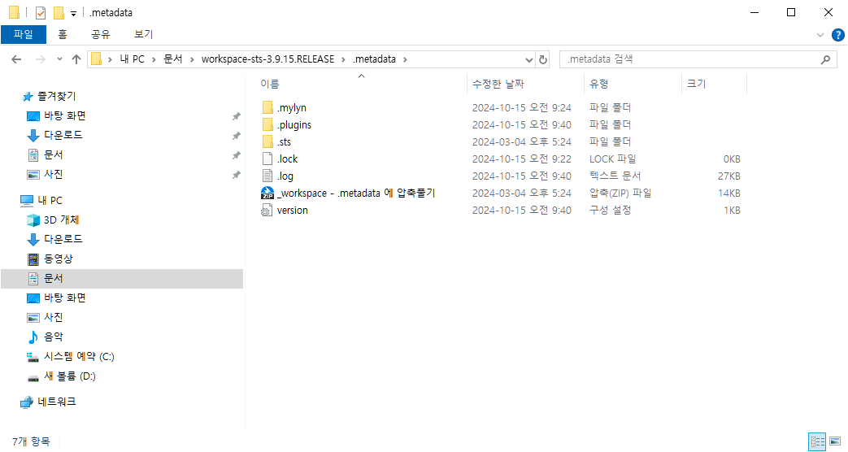
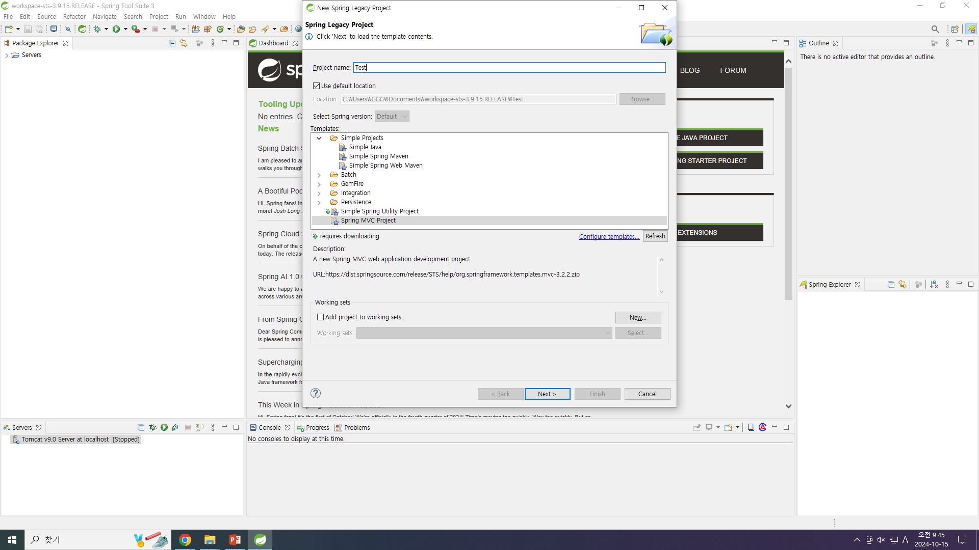
스프링부트 세팅하기
- 공유폴더에 있는 zip 파일을 내 workspace-
metadata 폴더에서 여기에 압축풀기 실행
- 이후 다시 legacy를 만들면 제대로 생성되는 것을
볼 수 있음

Slide 8
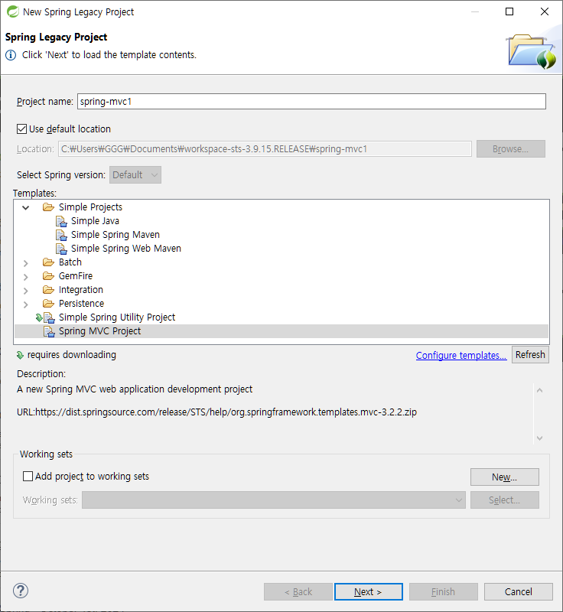
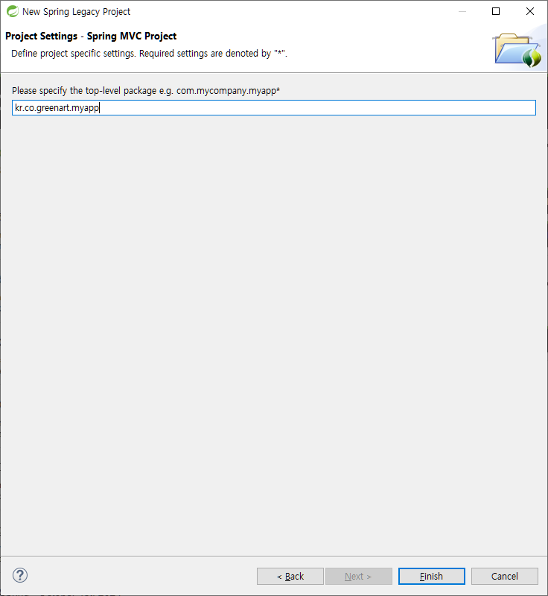
프로젝트 생성
- MVC Project를 클릭 후 Project Name 입력
- Next 누른 후 kr.co.greenart.myapp 입력 후 Finish

Slide 9
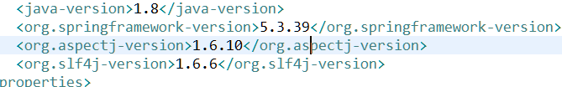

프로젝트 세팅하기-1
- framework-version을 5.3.39로 입력
- 142번째줄과 143번째줄을 ${java-version}으로 변경

Slide 10
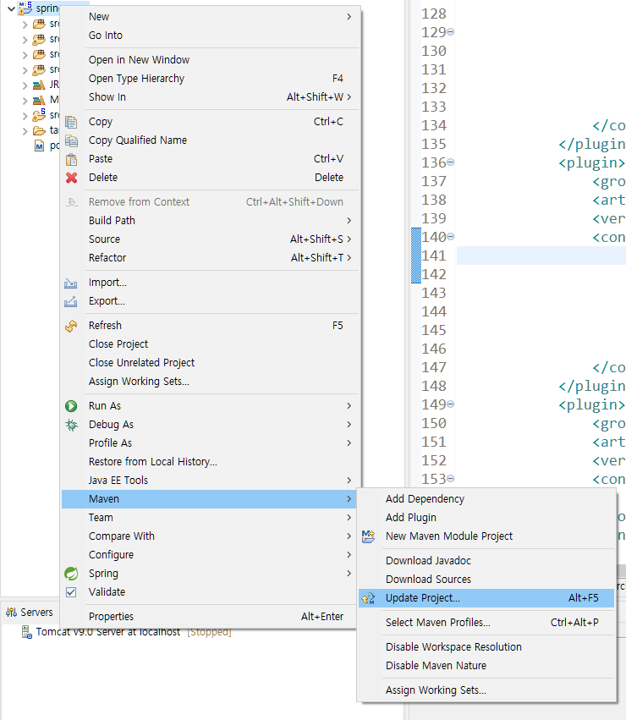
프로젝트 세팅하기-2
- 프로젝트를 우클릭 후 Maven-Update Project 클릭
- 이후 업데이트 실행

Slide 11
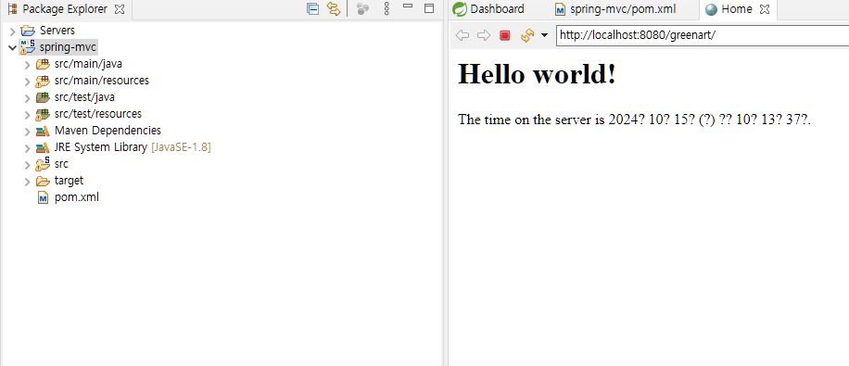
프로젝트 실행
- 프로젝트를 우클릭 하여 Run 클릭
- 정상적으로 잘 나오는지 확인

Slide 12
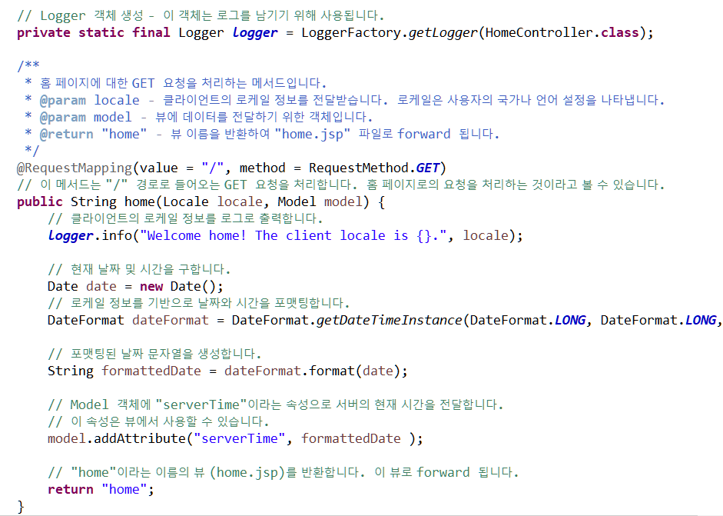
HomeController 확인
- 기본 생성된 HomeController 파일 확인

Slide 13
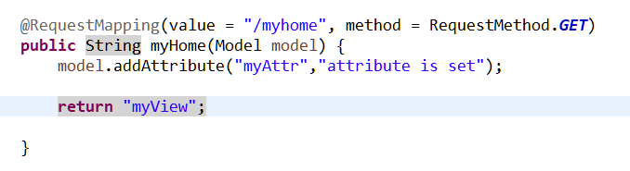
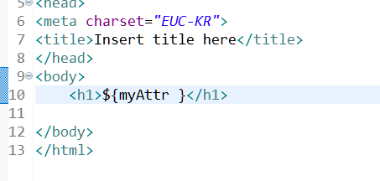
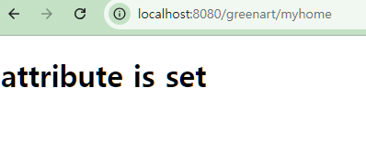
HomeController.java
메서드 직접 생성해보기
- Mapping 후 attribute 값을 전송
- jsp에서 받아온 후 출력
- 홈페이지에서 확인
myView.jsp
페이지 확인

Slide 14
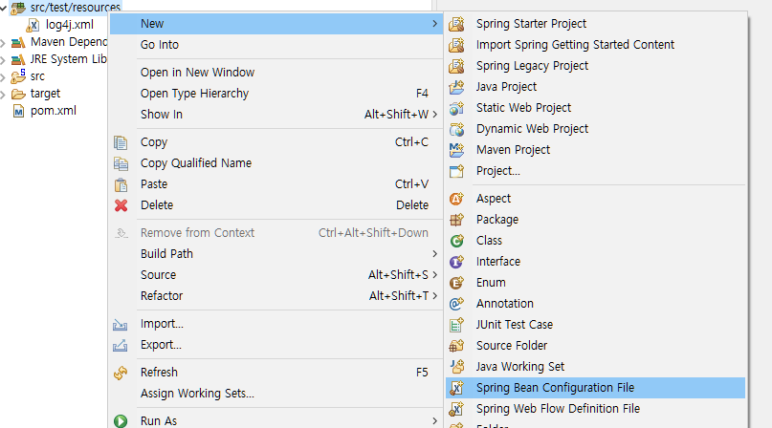
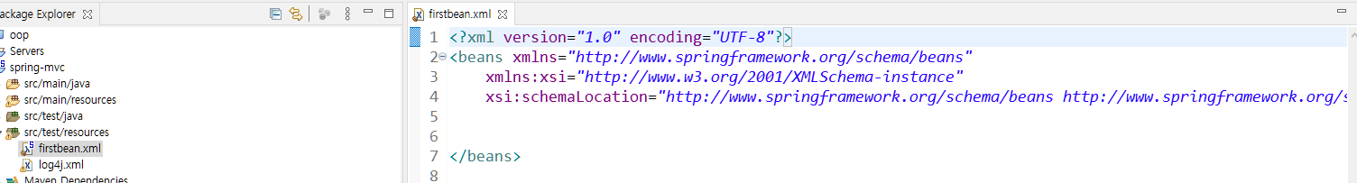
스프링 설정하기-1
- 스프링 설정파일은 xml 혹은 Java Class 파일로 설정
가능
- resources를 우클릭하여 Spring Bean 파일 생성

Slide 15
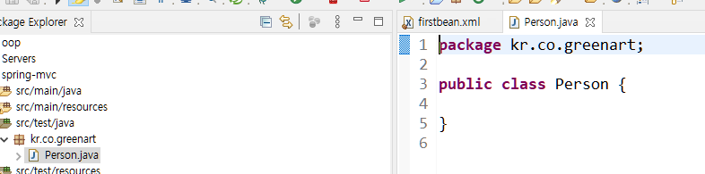
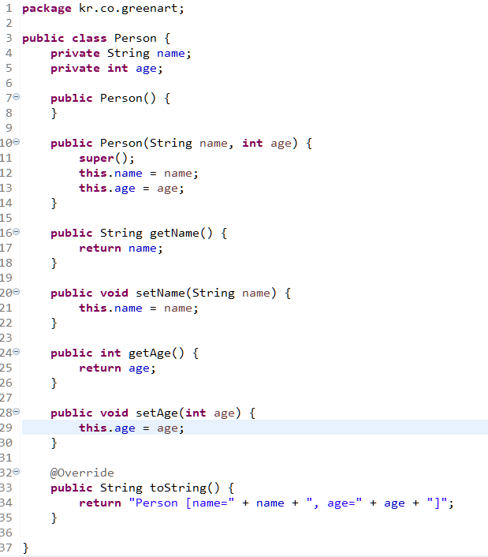
스프링 설정하기-2
- Person Class 생성 후 기본 세팅하기

Slide 16
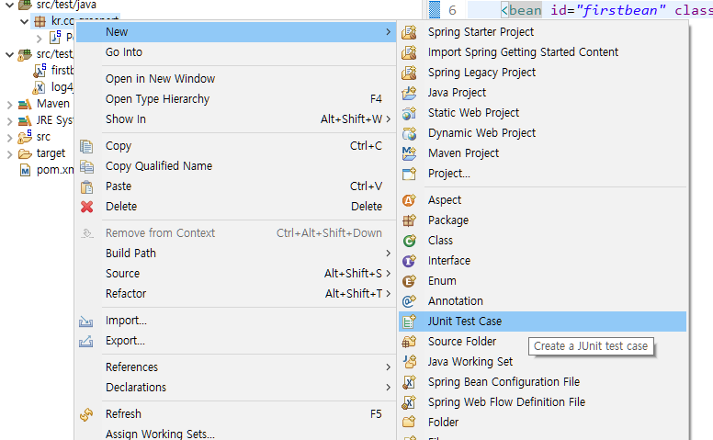
스프링 설정하기-3
- Junit Test Case 파일 생성

Slide 17
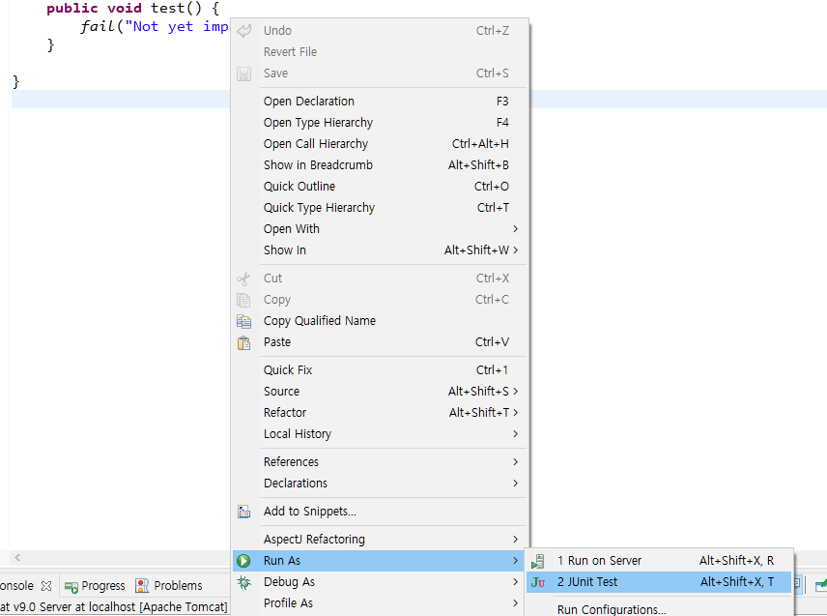
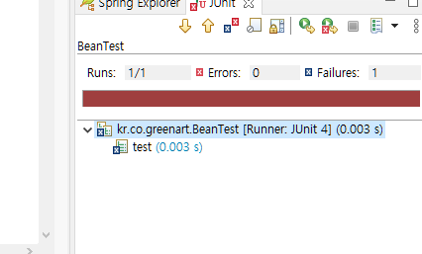
스프링 설정하기-4
- Junit Test Case 파일 생성
- run as – Junit Test를 통해 실패하는 것을 확인 가능

Slide 18
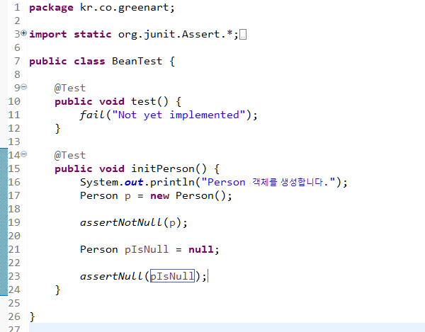
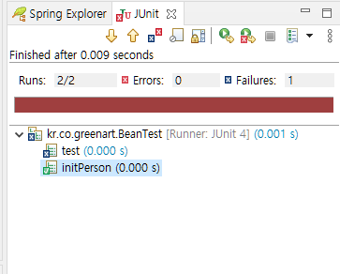
스프링 설정하기-5
- 테스트 메서드를 직접 작성
- 잘 작동하는지 확인

Slide 19
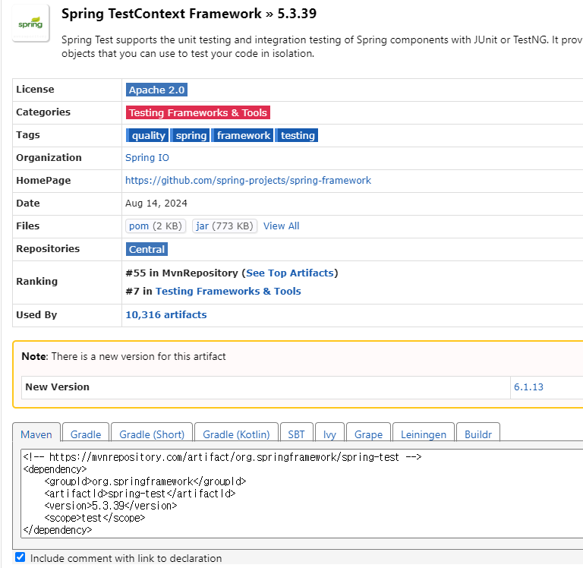
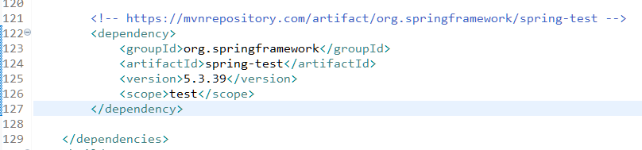
스프링 설정하기-6
- Spring TestContext 라이브러리 받아오기
- 아래 주소에서 5.3.39 버전(동일 버전으로 해야함)을
복사하여 pom.xml에 붙여넣기
https://mvnrepository.com/artifact/org.springframework/spring-test/5.3.39

Slide 20
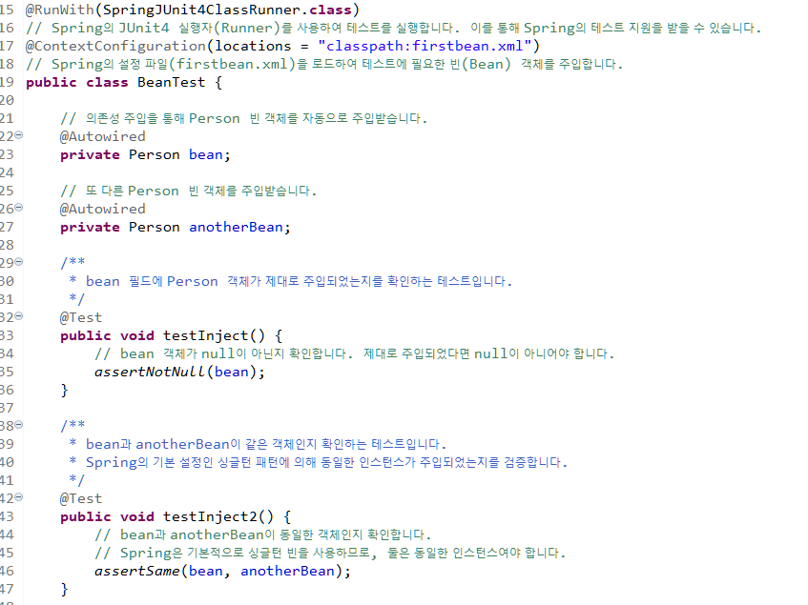
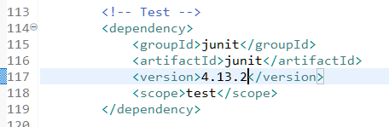
BeanTest 사용-1
- BeanTest에서 @RunWith(SpringJUnit4ClassRunner.class) 추가
- @ContextConfiguration(locations = "classpath:firstbean.xml") 어노테이션도 추가
- 이후 beanTest에서 다양한 Test를 실행할 수 있음
※ 이때 Junit 버전이 낮을 경우 pom에서 버전 수정
Pom.xml

Slide 21
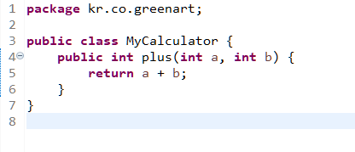

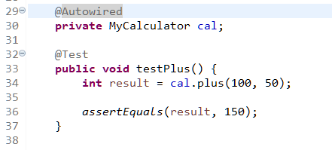

BeanTest 사용-2
- 클래스를 하나 생성 후 bean에 동일하게 추가
- 이후 BeanTest에 테스트 메서드를 생성 후 해당
메서드가 정상작동하는지 확인 가능
firstbean.xml
BeanTest.java

Slide 22
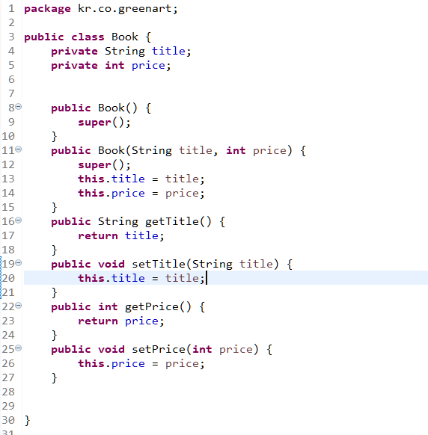
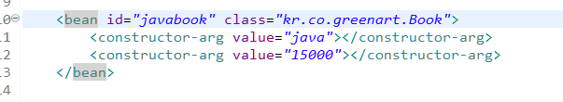
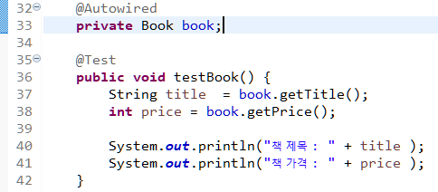
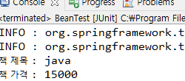
Book.java
BeanTest 사용-3
- bean.xml에서 설정파일에서 생성자를 호출하고
설정해줄 수 있음
- 기본적으로 빈 생성자로 생성이 되나, bean 파일
에서 생성자의 argument를 설정하여 값을 넣어줄
수 있음
firstbean.xml
BeanTest.java

Slide 23
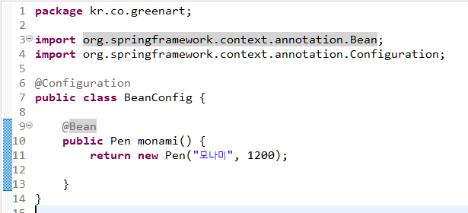
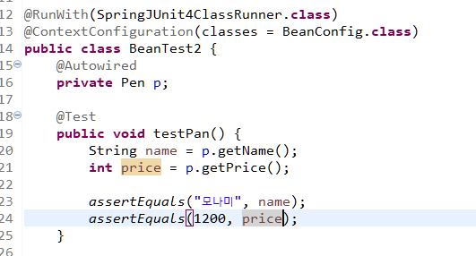
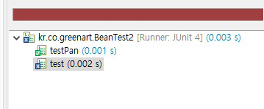
BeanConfig.java
클래스를 이용하여 Bean 설정
- 클래스에서도 BeanTest에 연결하여 bean 설정을
할 수있도록 만들 수 있음
- ContextConfiguration을 변경한 후 동일하게 Test
BeanTest2.java

Slide 24
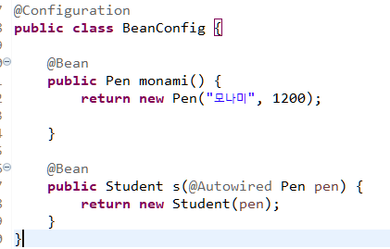
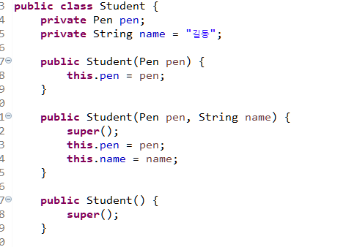
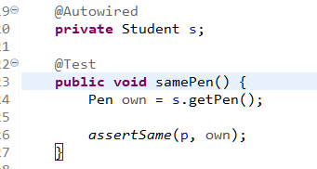
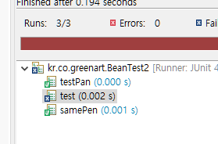
BeanConfig.java
Bean에서 다른 메서드에게 변수 보내주기
- Student 클래스를 생성한 후 해당 클래스를 Bean
Config에서 사용할 수 있도록 작성
- 메서드의 파라미터값으로 위에서 생선된 Pen 객체를
넣어줄 수 있음
Student.java

Slide 25
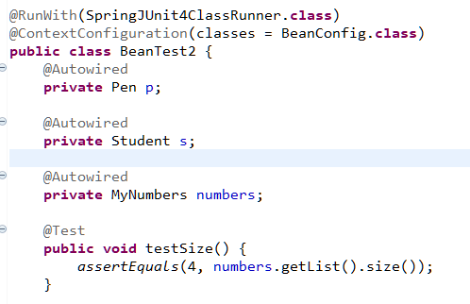
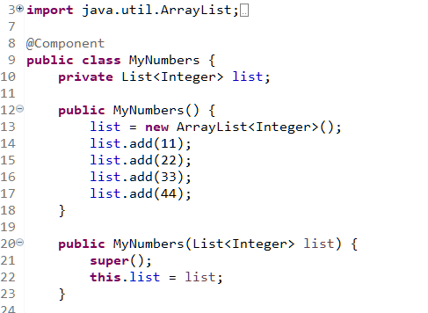
BeanTest.java
리스트를 필드로 가진 클래스 사용하기
- 리스트도 동일하게 사용 가능
MyNumbers.java

Slide 26
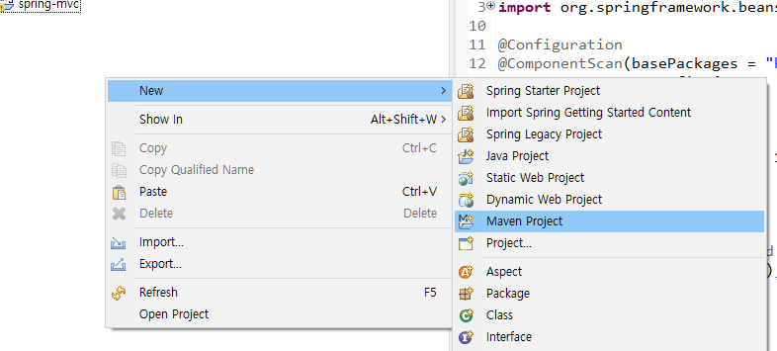
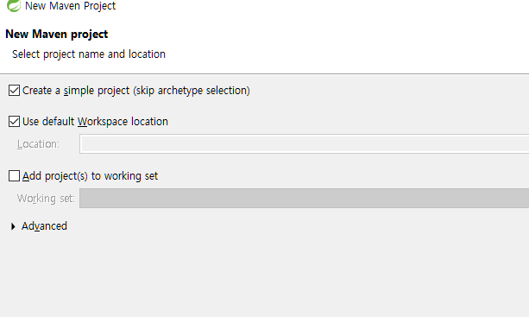
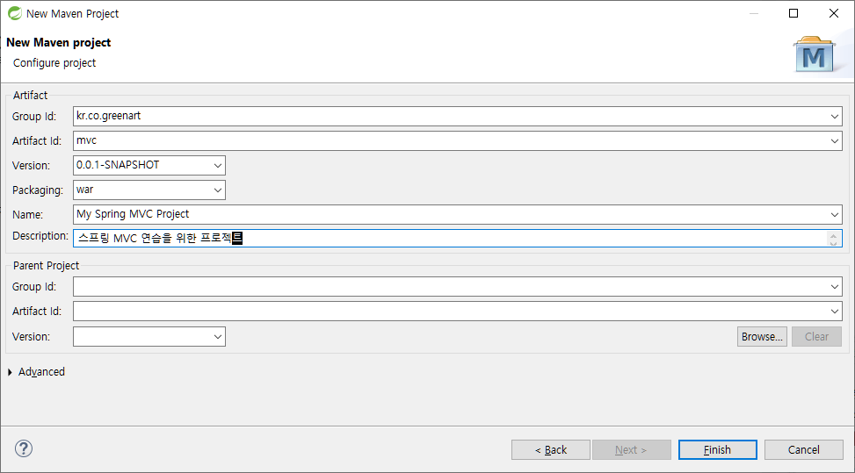
BeanTest.java
MVC 프로젝트 생성하기
- 프로젝트에서 Maven Project 생성
- 위의 create simple project 체크 후 Next
- 내용 입력 후 Finish
MyNumbers.java

Slide 27
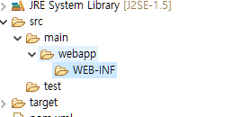


MVC 프로젝트 설정하기-1
- webapp에 WEB-INF 폴더 생성
- Pom.xml에 해당 내용 입력
- javac 입력 후 Ctri+c 를 눌러 자동 완성 추천
Pom.xml

Slide 28

MVC 프로젝트 설정하기-2
- <target> 밑에 <compilerArgs> 태그 및 내용 추가

Slide 29


MVC 프로젝트 설정하기-3
- <plugins> 안에 war 입력 후 war plugin 추가

Slide 30






MVC 프로젝트 설정하기-4
- <dependency> 추가하기
- Servlet, jsp, jstl, Spring Web MVC, Junit, TestContext
https://mvnrepository.com/artifact/javax.servlet/javax.servlet-api/4.0.1
https://mvnrepository.com/artifact/javax.servlet.jsp/javax.servlet.jsp-api/2.3.3
https://mvnrepository.com/artifact/javax.servlet/jstl/1.2
https://mvnrepository.com/artifact/org.springframework/spring-webmvc/5.3.39
https://mvnrepository.com/artifact/junit/junit/4.13.2
https://mvnrepository.com/artifact/org.springframework/spring-test/5.3.39

Slide 31


MVC 프로젝트 설정하기-5
- Spring Framework(Bill of Materials) 추가
https://mvnrepository.com/artifact/org.springframework/spring-framework-bom/5.3.39
- <dependencyManagement>에 내용 추가해야함

Slide 32


MVC 프로젝트 설정하기-6
- Spring Framework(Bill of Materials)에 <scope>
내용을 추가해주면 더 이상 Framework 쪽에 버전을
적어주지 않아도 됨

Slide 33




MVC 프로젝트 설정하기-7
- SLF4J, Logback, Spring Commons Logging Bridge, JCL 1.2 추가
https://mvnrepository.com/artifact/org.slf4j/slf4j-api/2.0.16
https://mvnrepository.com/artifact/ch.qos.logback/logback-classic/1.3.14
https://mvnrepository.com/artifact/org.springframework/spring-jcl/5.3.39
https://mvnrepository.com/artifact/org.slf4j/jcl-over-slf4j/2.0.16

Slide 34

MVC 프로젝트 실행하기
- src/main/java 폴더에 WebInit 클래스 생성
- AbstractAnnotationConfigDispatcherServletInitializer를 상속받아 overriding
- 각각 RootConfig 클래스와 WebConfig 클래스도 생성

Slide 35


MVC 프로젝트 실행하기-2
- properties에서 Spring – Beans Support – Scan 클릭
- ok 후 Apply
- 이후 RequestMapping에서 매핑된 메서드들 확인 가능

Slide 36

WebConfig 세팅
- WebConfig 클래스에 다음처럼 작성

Slide 37



IndexController와 index.jsp 작성
- IndexController 클래스와 index.jsp 파일 생성

Slide 38



MyLinkController와 myview 작성
- MyLinkController 클래스와 myview.jsp 파일 생성
- 해당 페이지가 온전히 나오는지 확인

Slide 39



MyFormController와 myForm 작성
- MyFormController 클래스와 myForm.jsp 파일 생성
- 해당 페이지가 온전히 나오는지 확인
- 파라미터 값을 넘겨주기 위한 페이지가 필요함

Slide 40




POST 메서드 작성
- RequestParam을 통해 파라미터값으로 받아올 수 있음
- defaultValue를 통해 값을 입력하지 않았을 때 디폴트
값을 지정 가능
- 이 후 해당 값을 출력하여 제대로 값이 들어오는지
확인 가능

Slide 41



Model과 EL 활용
- Model을 파라미터로 받아옴으로써, 이전에 사용했던
addAttribute 등의 Post에서 사용했던 메서드들 사용
가능
- Attribute로 보내준 값을 EL로 페이지에 표현 가능

Slide 42
과제!
— 사칙연산 페이지 구현—
GET 방식의 요청에 두 수를 입력할 수 있는 Form View를 제공
Post 방식의 요청에 입력된 두 수의 사칙연산 결과 View를 제공

